Slide 1
OpenShot 使用說明
資工碩一 109598051 陳守業

Slide 2
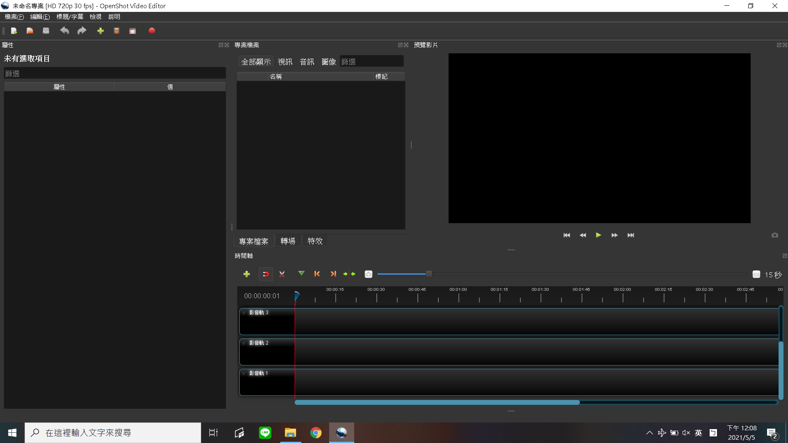
主頁面
工具列
預覽介面
專案資源
影音軌

Slide 3
主頁面
工具列
類似快捷鍵的用途
左 3 項：
新專案
開啟專案
儲存專案
鄰近右側 2 項：
取消動作
重複動作
右四項：
匯入檔案
選擇設定組合 預覽形式設定
全螢幕 開 / 關全螢幕模式
匯出影片

Slide 4
主頁面
專案資源
匯入 / 建立 / 內置的檔案
下方的選項：
切換清單類型
上方的選項：
篩選清單顯示項目

Slide 5
主頁面
預覽介面
匯出影片的預覽介面
檔案 – 選擇設定組合
工具列 --選擇設定組合
都可以設定預覽形式
框、線為橘色是為防止 P2 紅線交疊導致眼花

Slide 6
主頁面
影音軌
匯出影片的編輯介面
檔案要拖入其中才可以被利用於影片
匯出的影片是由此處的各影音軌內容結合而成的
可以建立、利用多條影音軌，是為了編輯方便
只有一條的話，編輯中資源會被混在一起，同時間內容會重疊
影片編輯軟體基本上都會有可建立多條影音軌的功能

Slide 7
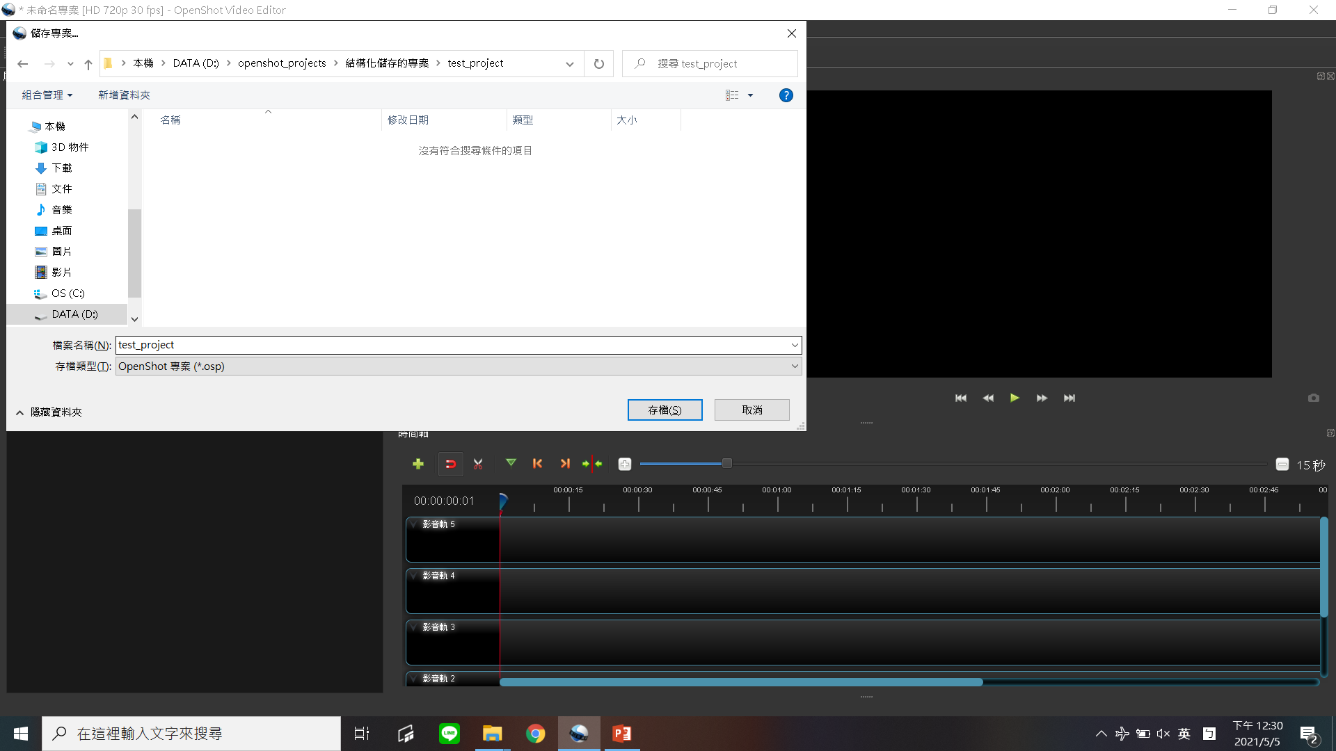
專案
圖中畫面會在第一次儲存一個專案時出現
OpenShot 不會自動建立專案資料夾 ，因此此時需要自行新建資料夾，再選取、存檔
assets 資料夾、其餘生成檔（e.g. 匯出的影片） 會生成於專案檔所在目錄中（依賴於相對路徑）
assets 資料夾會於整體被消除 / 搬移時生成新的；內存字幕、轉場特效等自製檔案，因故重生時不會復原

Slide 8
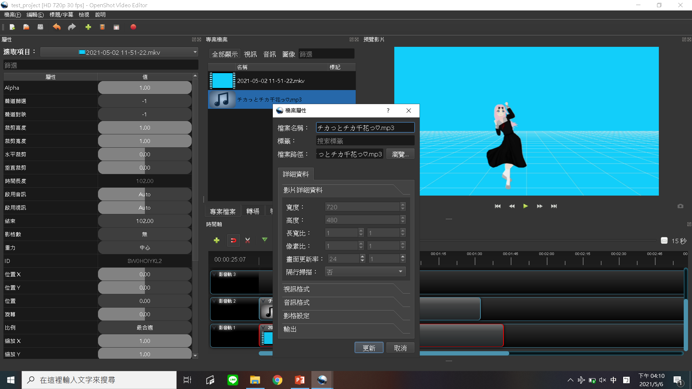
檔案匯入
按工具列 / 檔案的「匯入檔案」按鈕即可匯入
匯入後的檔案憑依於該檔案的絕對路徑，不會建立副本
對已匯入檔案按右鍵，選擇檔案屬性，就能在圖中紅框處更改路徑
已匯入檔案拉入任一影音軌，即可創建一份相應片段於該影音軌中

Slide 9
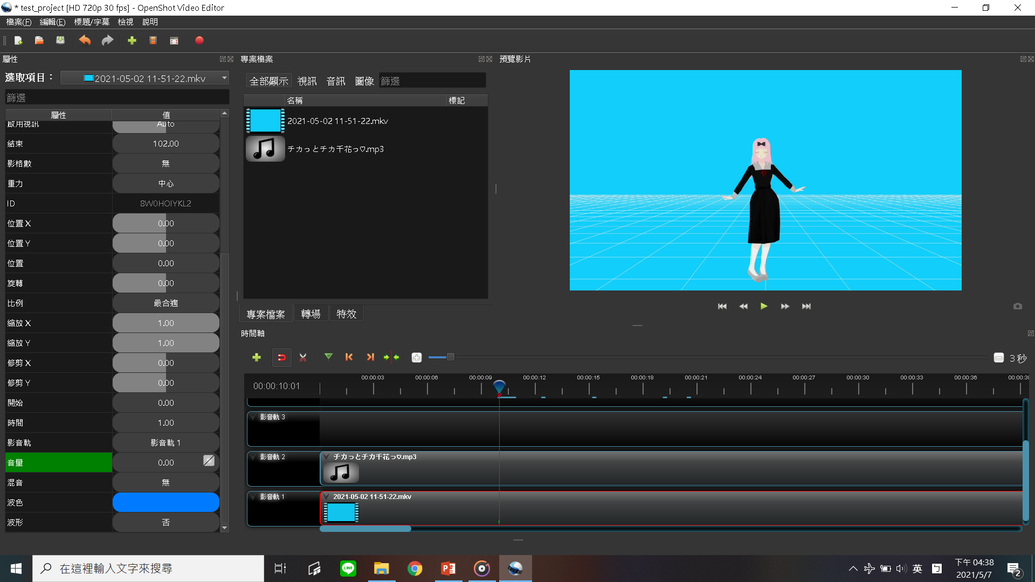
影片編輯 – 基本
上方水滴狀符號是用來選要編輯、預覽的時間點的
選中影音軌的片段後，可以看見圖中紅框內的屬性

Slide 10
影片編輯 – 關鍵影格
右鍵任一屬性可見「插入關鍵影格」選項，可藉此直接插入空白關鍵影格
編輯屬性後會自動做「插入關鍵影格」動作，將片段選定時間點後屬性改為設定值
關鍵影格所在時間，會有圖中黃箭頭所指的小綠線
軟體會在開頭到該影格之間，根據右鍵屬性值可調的函式，進行漸變
轉到該時間點後，更動欄位會呈綠色，右鍵屬性可見「刪除關鍵影格」選項

Slide 11
影片編輯 – 關鍵影格
想更動整個片段屬性，在 0 秒插入關鍵影格、編輯即可
想直接更動某時間點後屬性，將漸變函式設「常數」即可
想在某區間內漸變，在起終點各插入一關鍵影格，起始處不做調整，在終點處將該屬性設為目標值即可
其他延伸應用自行研究

Slide 12
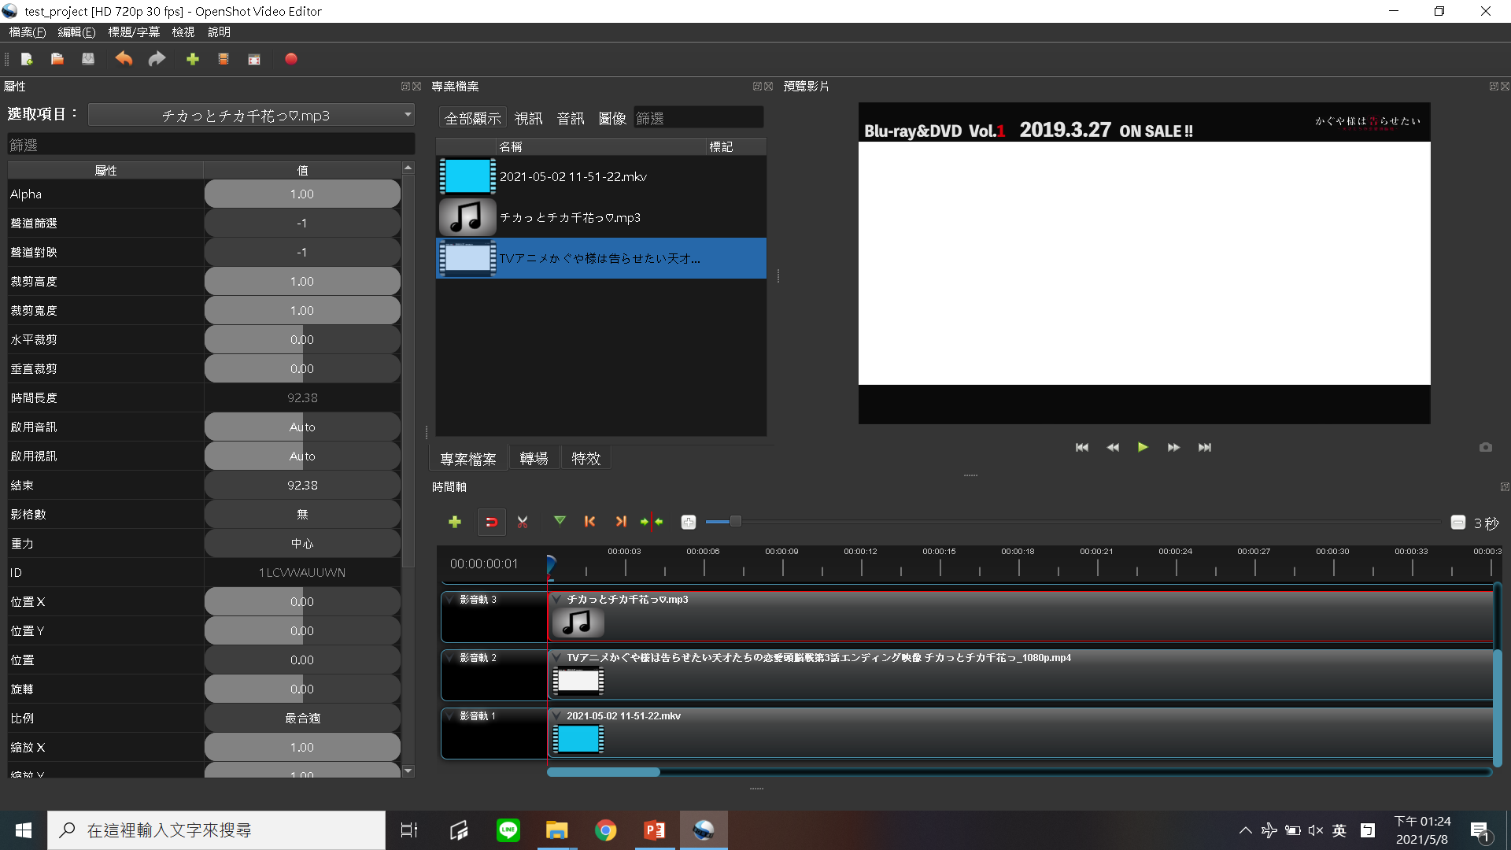
影片編輯 – Picture in Picture
將需要的資源拉入影音軌
時間轉到 0 秒，或是想要開始 pic in pic 的時間

Slide 13
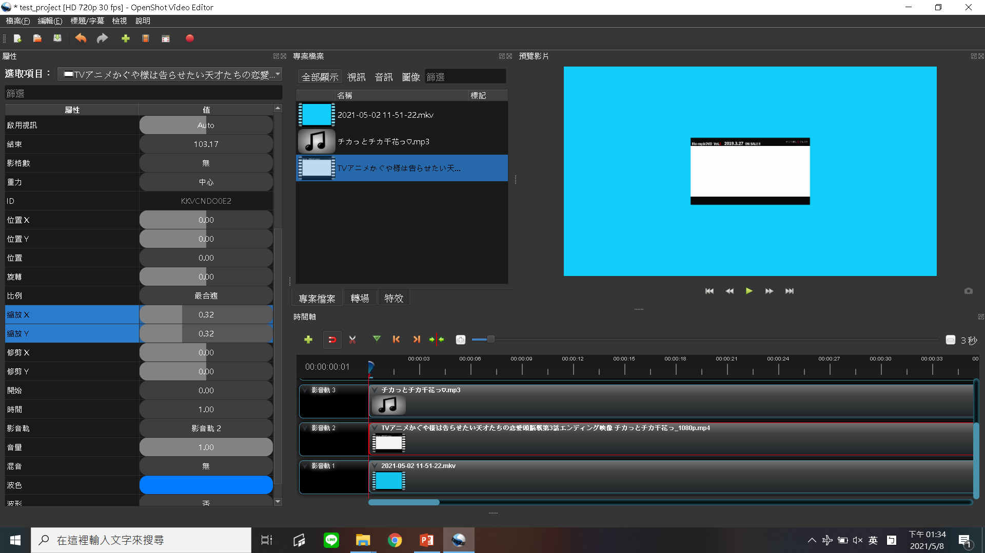
影片編輯 – Picture in Picture
選擇要縮小的片段，調整「縮放 X」和「縮放 Y」
如果不是 0 秒，則根據需要調整轉場函式

Slide 14
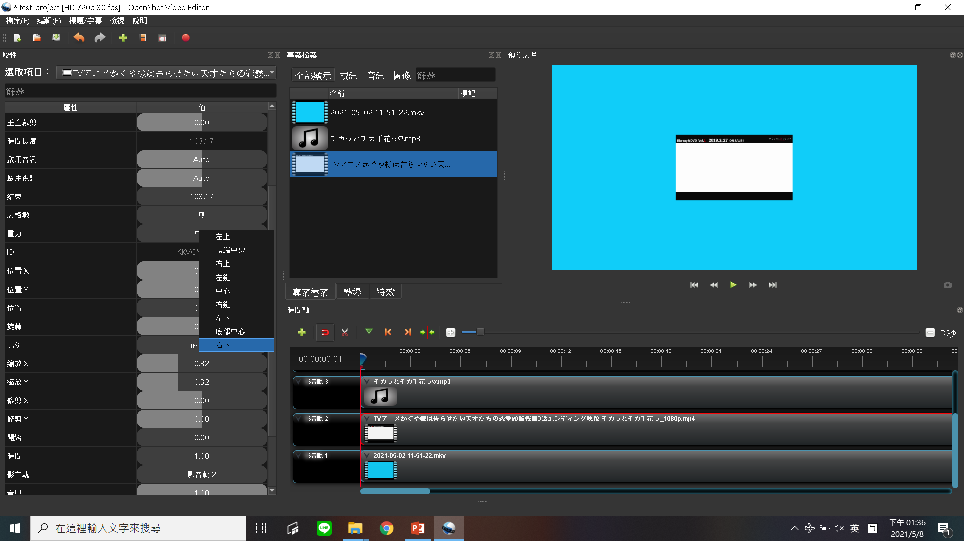
影片編輯 – Picture in Picture
右鍵「重力」屬性值，選擇想要圖片所處的位置

Slide 15
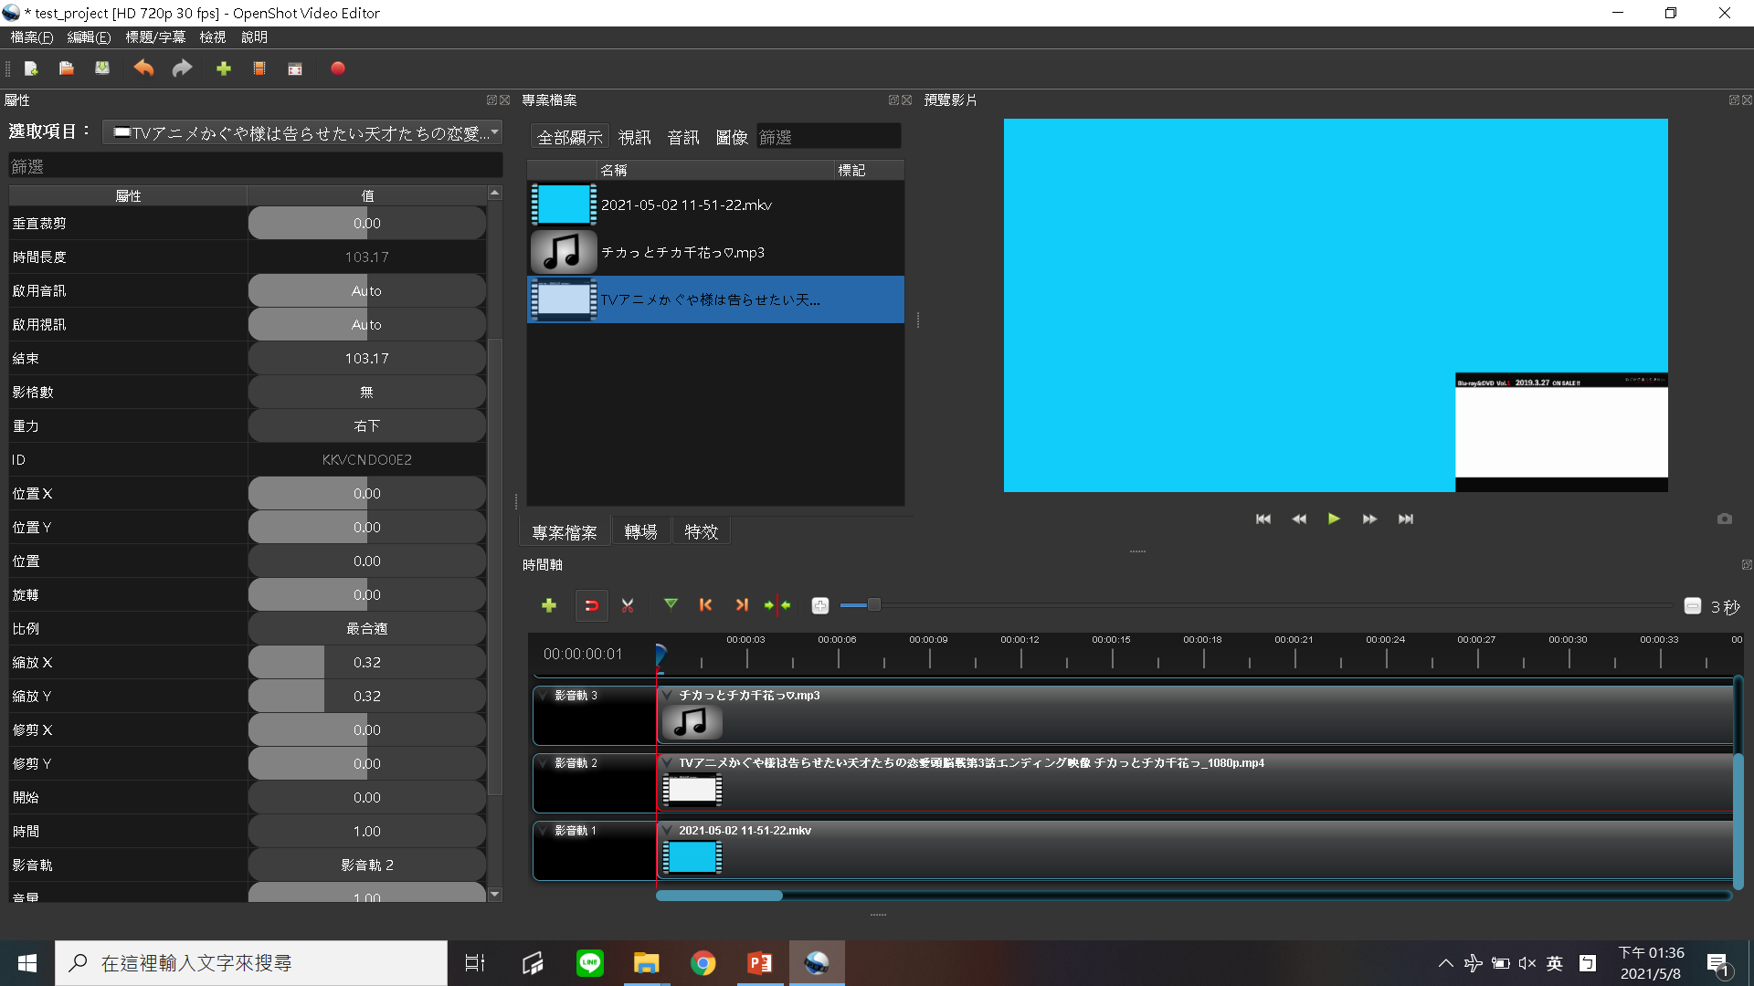
影片編輯 – Picture in Picture
「右下」選項效果範例

Slide 16
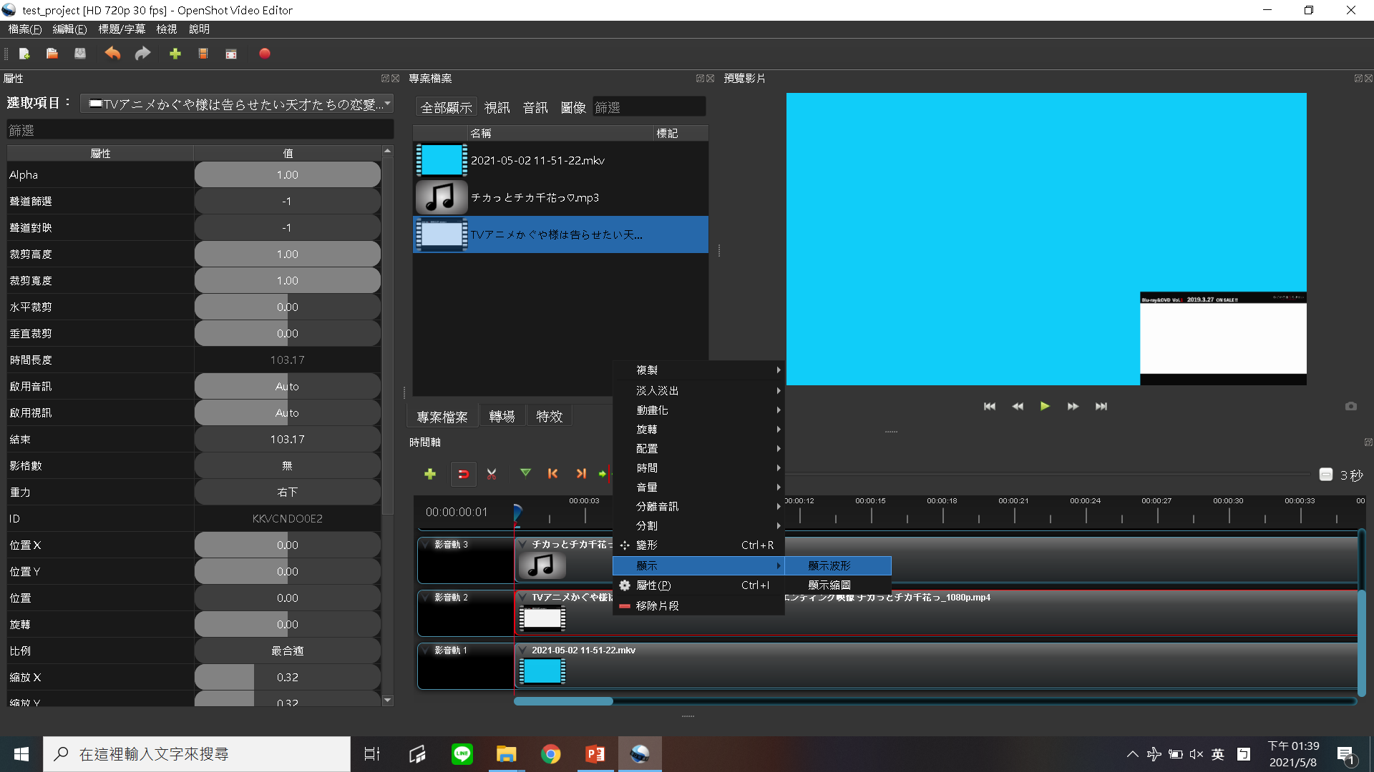
影片編輯 – 音樂對齊
右鍵片段，可以通過
顯示 – 顯示波形
選項，使介面展示該片段的聲音波形

Slide 17
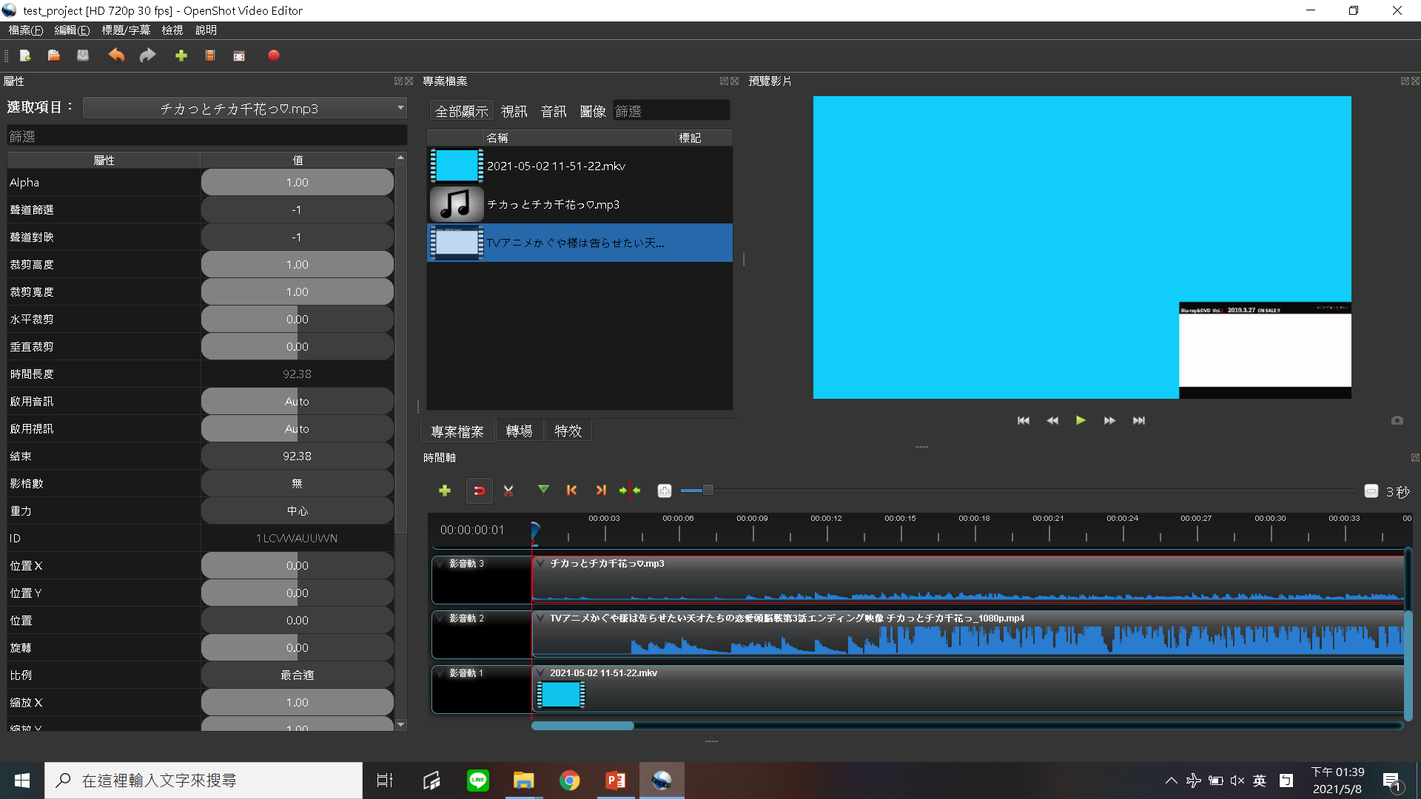
影片編輯 – 音樂對齊
將千花舞 .mp3 檔和 .mp4 檔都開啟顯示波形的範例

Slide 18
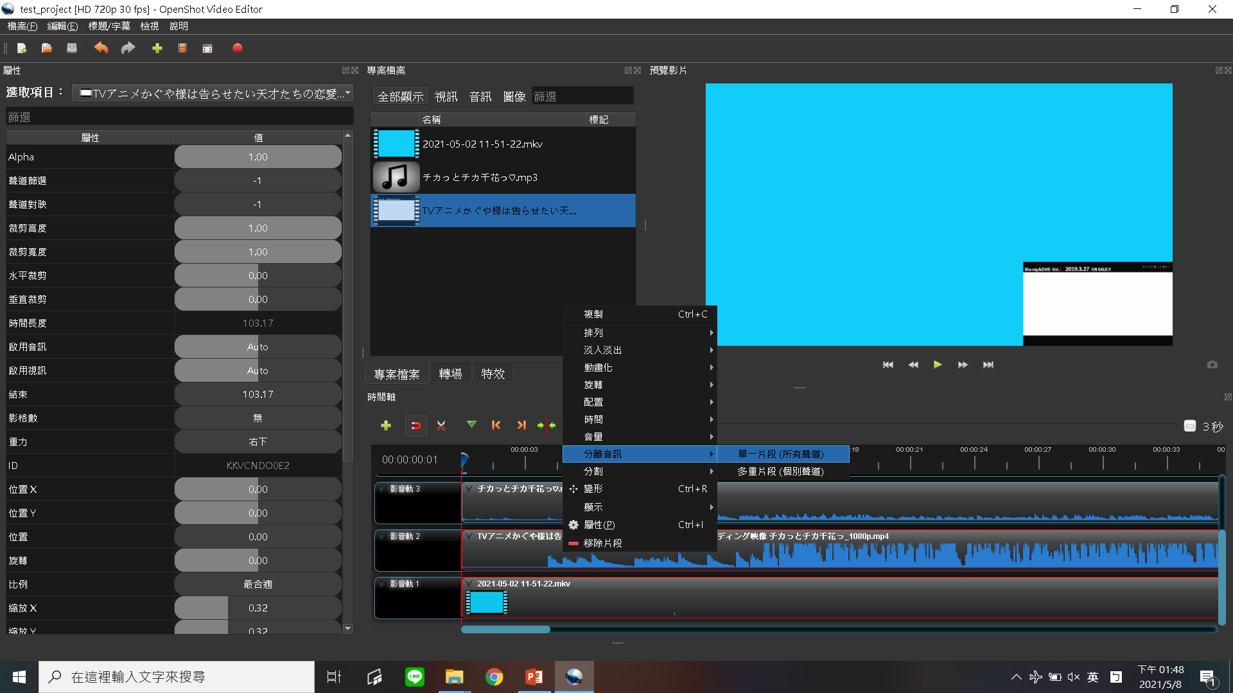
影片編輯 – 音樂對齊
順帶一提，選中分離音訊功能，會導致單 / 多個顯示波形或許相似，但音訊（聲道）不同的片段出現，還有一個沒有聲音，但顯示的波形是完整音訊的片段單獨存在
此處沒有必要使用這個功能，所以順便解說一下，以免按到後不知道發生什麼事，作業被妨礙

Slide 19
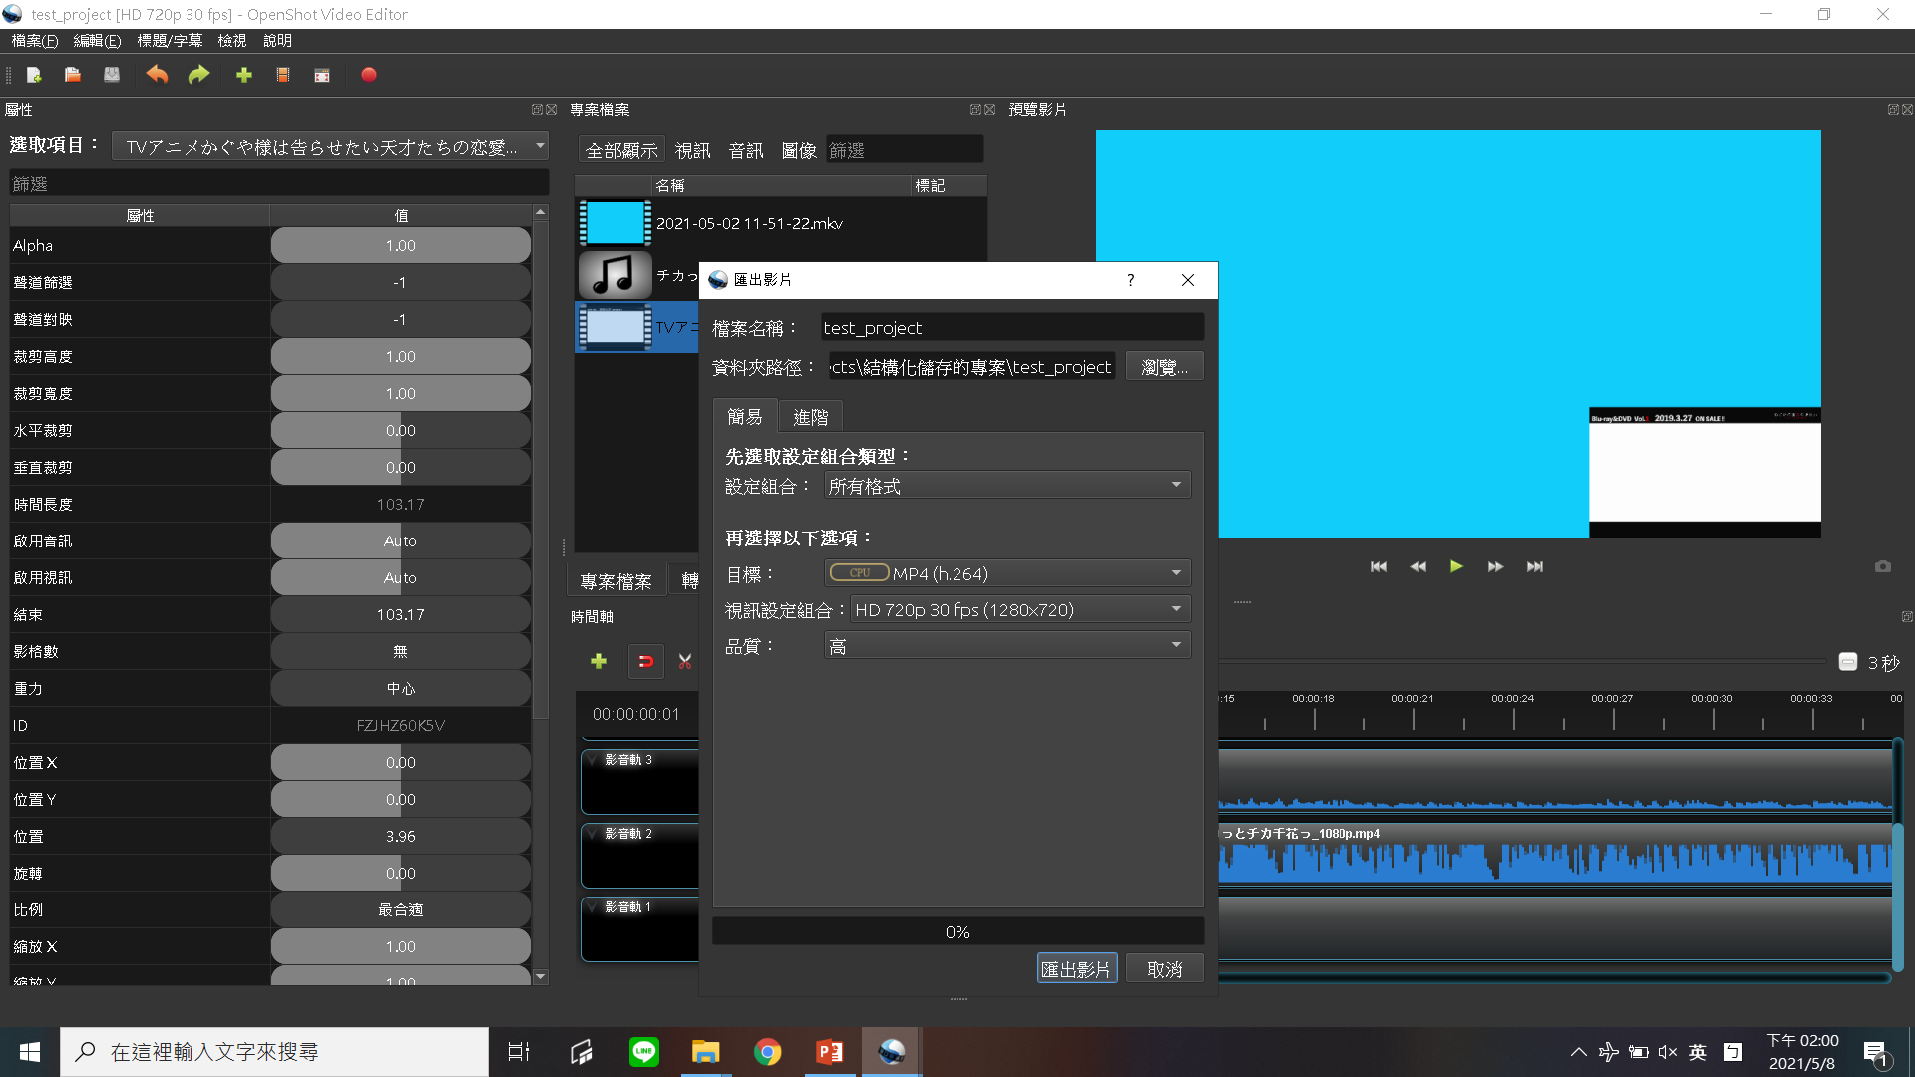
匯出影片
檔案 – 匯出專案 – 匯出影片
工具列 –匯出影片
都可以進入影片匯出介面
沒意外的話，要調的只有「視訊設定組合」，長寬、FPS 都組合好了，選需要的即可
有進一步調整的需要的話，可以切換成「進階」，可以進行更精細的調整

Slide 20
其餘部分
字幕、轉場：
由於目前沒有用到，我就不寫教學了，只簡單討論
OpenShot 是可以直接實作這些的，字幕要自訂格式的話，要下載 Blender 並對字幕 .svg 檔進行編輯
層次：
影音軌的影像內容是有上下層關係的，編號越小的排在越下，會被上 層影音軌的影像內容遮蔽
assets 內容路徑修復：
當 assets 資料夾相對路徑改變時，針對各個已創建檔案跳出的頁面，是 要使用者選「該檔案目前所在的資料夾」，而非「assets 資料夾」

Slide 21
結尾
由於是半自願寫的，而我的時間不多，所以只寫必要部分的教學，從基礎到特定事項。必要以外部分我就省略了。
至於我特地花費時間，去寫這個連會不會被看到都不確定的教學，是因為這個軟體是我推薦的，而祂不像其餘軟體，直觀但有缺陷、好用但難取得。祂的操作並不直觀，有很多必須注意的細節，但是免費、近乎萬能，是取得了詭異平衡的工具。
由於沒人教的話，想要快速拿來用會有所窒礙，而我無法斷言每個人都跟我一樣，會直接拿來研究，而且可以快速上手，因此特地寫了一篇教學。
或許現在才抽空完成已經有點晚了，但總之我是寫出來了。

Slide 22
THE END
2021.5.8

